Slide 1


Slide 2
CONSTITUCION LEGAL

Slide 3
S.R.L

Slide 4
NUESTRA MISION
“Promover la actualización y las nuevas tecnologías a las pequeñas y
medianas empresas”

Slide 5
NUESTRA VISION
“Ser conocida como una empresa de excelencia e innovación en la ayuda a
la administración financiera a las empresas dando siempre un servicio de
calidad extendiéndonos nacionalmente”

Slide 6

TIPO DE CULTURA.

Slide 7


Slide 8


TENDENCIA MOVIL

Slide 9

INVESTIGACION DE MERCADO

Slide 10
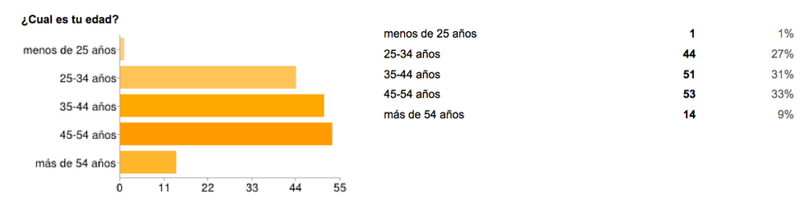
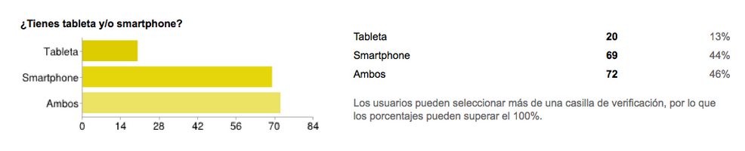
USO DE DISPOSITIVOS MOVILES

Slide 11
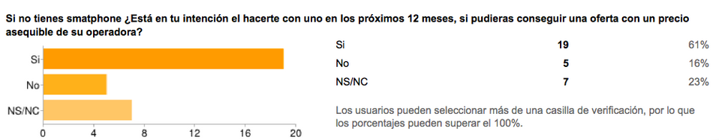
USO DE DISPOSITIVOS MOVILES

Slide 12
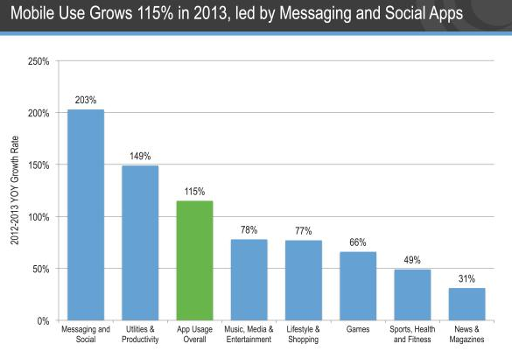
USO DE DISPOSITIVOS MOVILES

Slide 13
APLICACION.

Slide 14

Android

Slide 15

iOS

Slide 16

Windows

Slide 17

INVENTARIOS

Slide 18

FACTURACION ELECTRONICA

Slide 19

PAGO DE NOMINA

Slide 20

REGISTRO DE VENTAS

Slide 21


CONECTIVIDAD

Slide 22
DEMOSTRACION

Slide 23


Slide 24
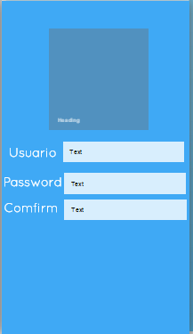

Slide 25
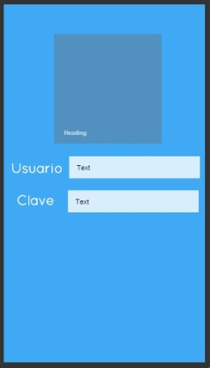

Slide 26
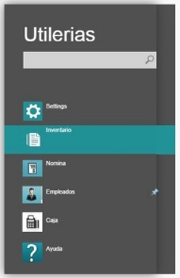

Slide 27


Slide 28
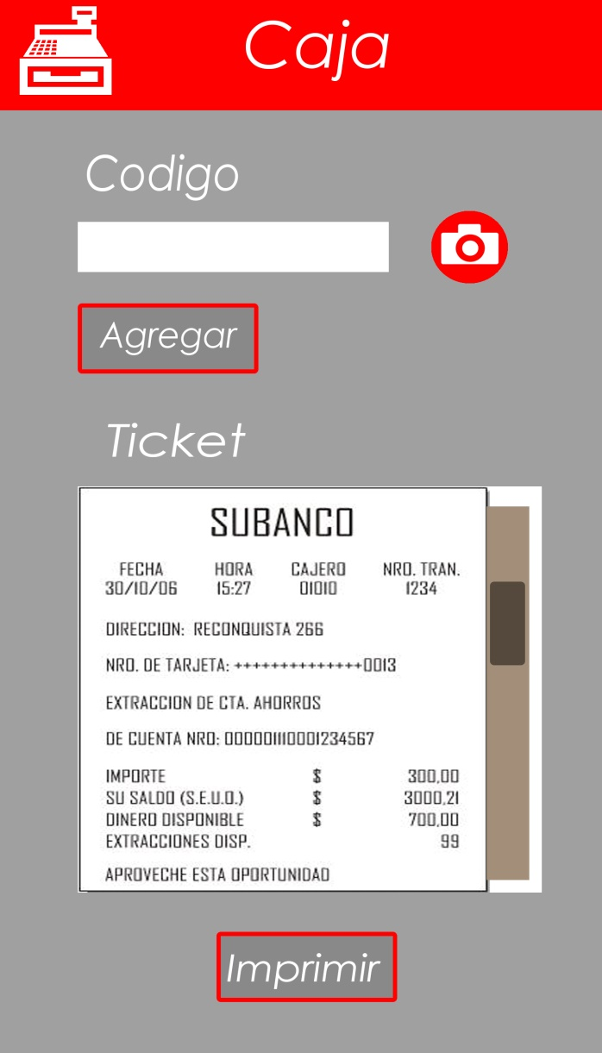

Slide 29
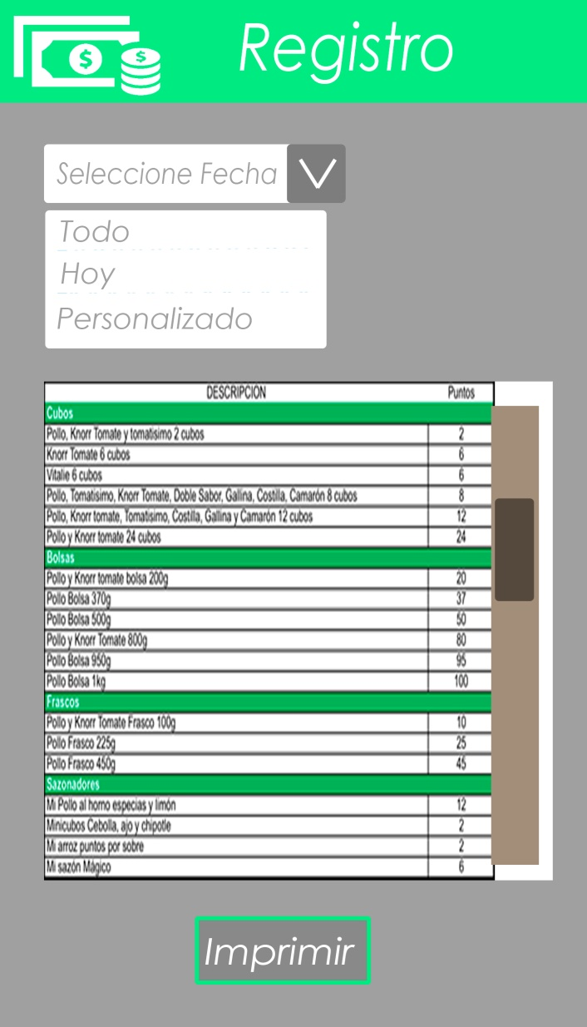

Slide 30
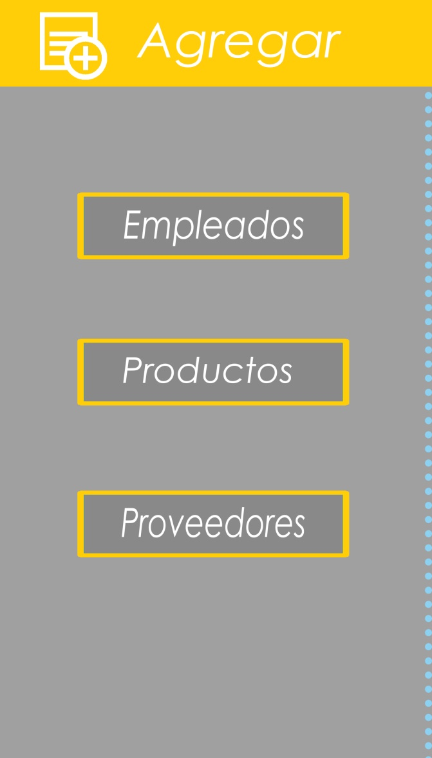

Slide 31


Slide 32
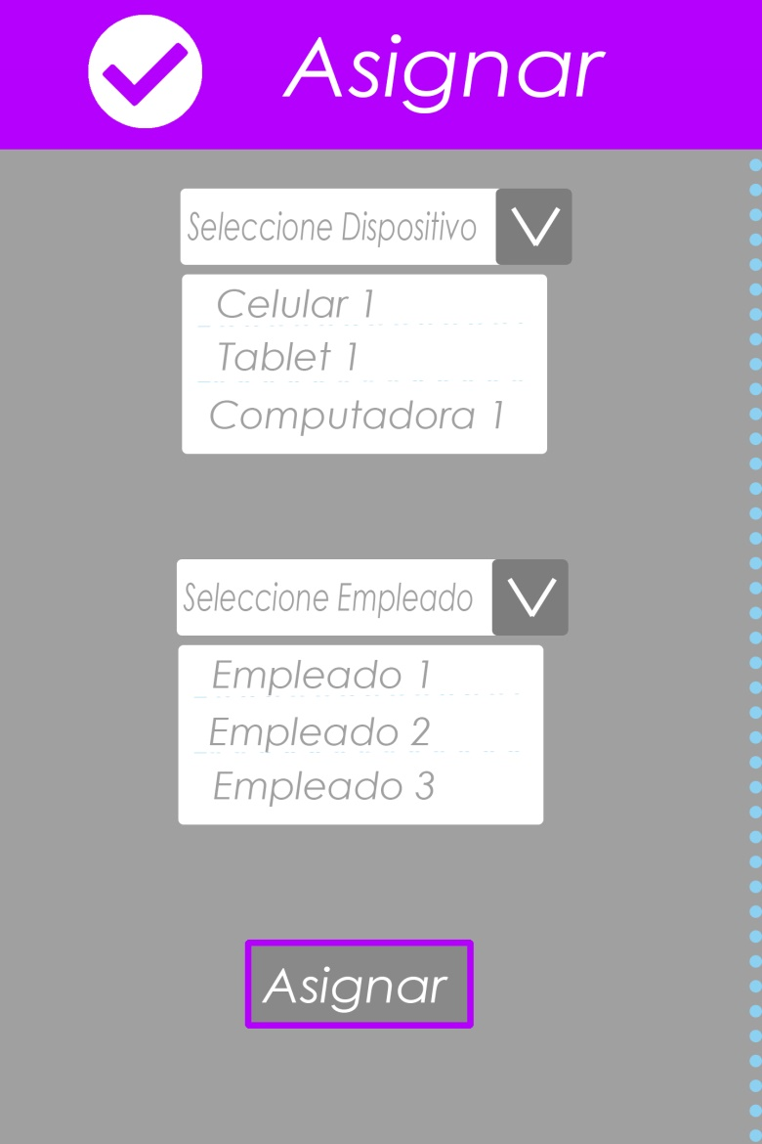

Slide 33

PRIVACIDAD DE USUARIOS

Slide 34

Pasos para configurar A-Team

Slide 35


Tipos de Cliente

Slide 36



Back-Up
Cargar back-up en
A-Team
Método de almacenamiento

Slide 37

Insertar datos manualmente.
Método de Almacenamiento

Slide 38

DATOS DE USUARIOS

Slide 39
CERTIFICACIONES

Slide 40

ISO 9001:2008

Slide 41

ISO 9001:2015

Slide 42

ISO 9126

Slide 43

COMPROMISO AMBIENTAL
ISO 14001:2004

Slide 44
$$$
Precio

Slide 45
LICENCIA
$200 DLLS

Slide 46
MEMBRECIA MENSUAL
$20 DLLS

Slide 47

IN-APP-PURCHASES

Slide 48




Slide 49
INFORMACION PARA CAPITALISTAS DE RIESGO

Slide 50
Estimado Minimo
20 Suscripciones en el anio (renovando cada mes)
12 Licencias
Ganancias: $73,220

Slide 51
Gastos anuales:$ 21,580
Recuperacion de la inversion dentro del 2Q.

Slide 53

Thank
YOU
Gracias
Danke
MERCI
σας ευχαριστώ
ありがとう

